Slide 1
2019
국토교통
빅데이터
해커톤
DEV
GMD
(Geo Meets Deep)
이동건
류동준
Copyright ⓒ InfoLab(Lee Donggun, Ryu dongjun, Kwang Woo Nam) . All right reserved.

Slide 2
목차
01
03
CONTENTS
상황 분석
기술 설명
① 졸음 쉼터
① Find Outlier
② 도로
② Data Cluster
02
04
정책 제안
기대 효과
① 도로 정비
① ADAS
② 졸음 쉼터 위치 선정
② 교통량 측정
③ 과속 단속 카메라 위치 선정
③ 사고 예방
Copyright ⓒ InfoLab(Lee Donggun, Ryu dongjun, Kwang Woo Nam) . All right reserved.
Notes:
q 차량 측면 교통사고 발생 전후 데이터 한계
◦ 결함이 많은 차량의 종류, 차량의 충돌위치별 교통사고 심각도 분석, 안전벨트 착용
에 따른 교통사고 감소효과 분석, 충돌 실험 등이 주종
◦ 차량 안전장치(에어백, 긴급제동장치, 속도제한장치 등) 장착에 따른 교통사고 영향에
관한 연구를 진행하여 차량 안전개선에 활용
◦ 차량 안전장치 미작동 또는 차량 결함으로 인해 교통사고로 이어질 경우, 사고당시
상황의 원인분석을 위한 구체적인 근거자료 부족
- 사고발생 전후 일정 시간동안의 차량 운행 및 교통상황과 관련된 객관적 데이터
수집
q 도로환경 측면 교통사고 위험구간 정보수집의 한계
◦ 도로 기하구조의 설계, 도로 노면 포장여부, 교통량 수준별 사고에 미치는 영향에 대
한 연구를 진행하고, 안전시설의 사고영향도를 분석하여 사고다발지점 개선사업에
정책적으로 활용
- 방호 시설(가드 레일, 가드 케이블 등)이 탑승자 사고 심각도에 미치는 영향, 갈매
기 표지, 중앙 분리대 설치, 교차로 신호 등이 사고에 미치는 영향 등 분석
◦ 일부 사고자료(보험사 사고 등)는 사고위치를 파악하는 좌표정보가 없어 사고원인 규
명에 활용하기에는 자료의 신뢰도의 한계점 존재
q 교통사고 발생의 복합적인 요인에 대한 분석의 한계
◦ 교통사고의 상호작용에 대한 요인을 파악하기 위해서 다양한 측면의 사고연관성 변
수를 탐색하는 것이 중요
- 국내에서는 자료 융합 활용이 제한적
- 기존 사고예측 연구는 도로요인, 환경요인, 차량요인 등 단독 요인 분석이 대부분
◦ 이용자, 차량, 도로환경의 개별 요인간의 상호 영향으로 인하여 교통사고가 발생하는
과정과 상관성, 인과성을 분석하는 연구 필요

Slide 3
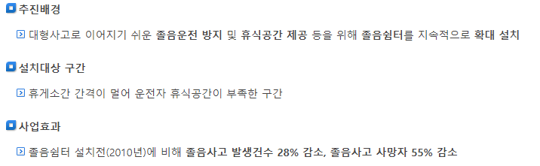
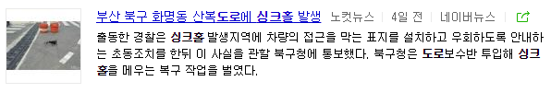
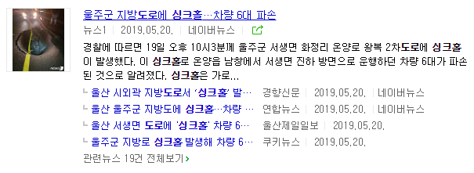
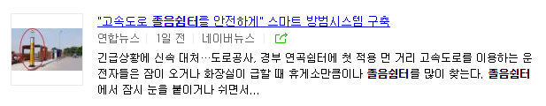
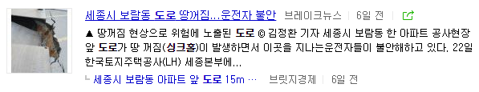
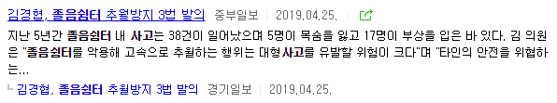
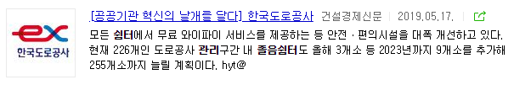
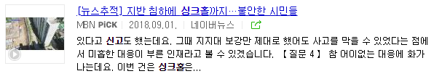
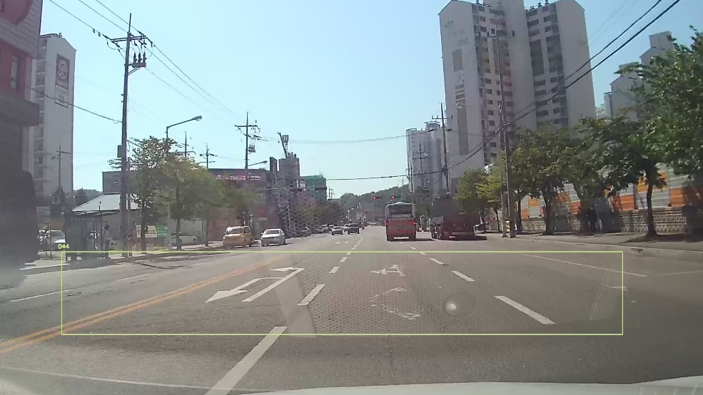
졸음 쉼터
도로
01
상황 분석
사망자 감소
55%
만족
94%
Copyright ⓒ InfoLab(Lee Donggun, Ryu dongjun, Kwang Woo Nam) . All right reserved.

Slide 4
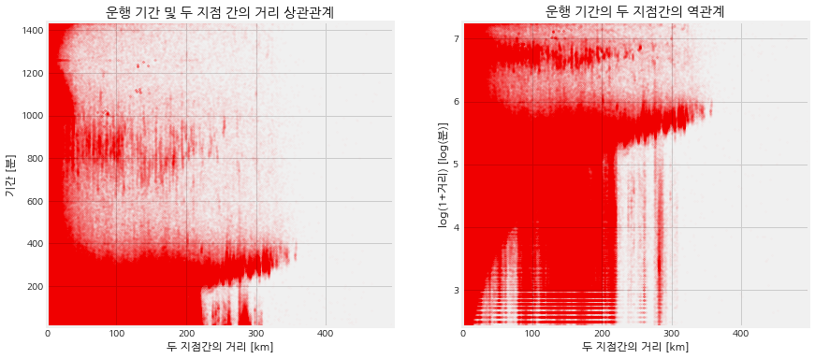
졸음 쉼터
도로
02
정책 제안
사망자 감소
55%
DTG에서 추출하여 가공한 사고위험 TRIP 데이터로 분석한 통계의 일부 입니다.
이 데이터로 거리에 따른 운행시간을 고려하여
졸음 쉼터의 위치를 결정하는 데에 도움을 줄 수 있습니다.
만족
94%
Copyright ⓒ InfoLab(Lee Donggun, Ryu dongjun, Kwang Woo Nam) . All right reserved.

Slide 5
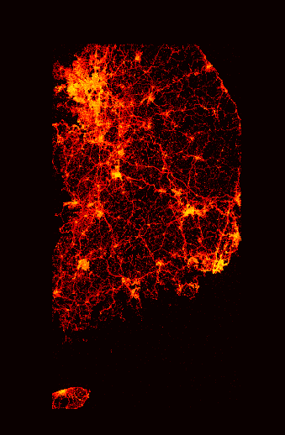
졸음 쉼터
도로
02
사고 위험 데이터에서 차량이 시동을
끄고 켠 정보를 화면에 표시했습니다.
사고가 자주 발생 할 수 있는 곳일 수록 더 밝은 빨강색으로 표시됩니다.
이를 바탕으로 고속도로 CCTV의 위치를
선정하여 안전한 사고 위험을
방지 할 수 있을 것입니다.
정책 제안
사망자 감소
55%
DTG에서 추출한 데이터를 바탕으로
분석한 데이터로 각 쉼터 간의 적절한 간격을 판단합니다.
만족
94%
Copyright ⓒ InfoLab(Lee Donggun, Ryu dongjun, Kwang Woo Nam) . All right reserved.

Slide 6

졸음 쉼터
도로
02
정책 제안
사망자 감소
55%
버스나 택시에 장착된 블랙박스(or ADAS) 영상으로
거리에서 지워진 교통안전표지 및 중앙선이나 싱크홀, 갈라짐을
딥러닝을 통해 판단하고 실시간으로 처리 하도록 요청합니다.
만족
94%
Copyright ⓒ InfoLab(Lee Donggun, Ryu dongjun, Kwang Woo Nam) . All right reserved.

Slide 7
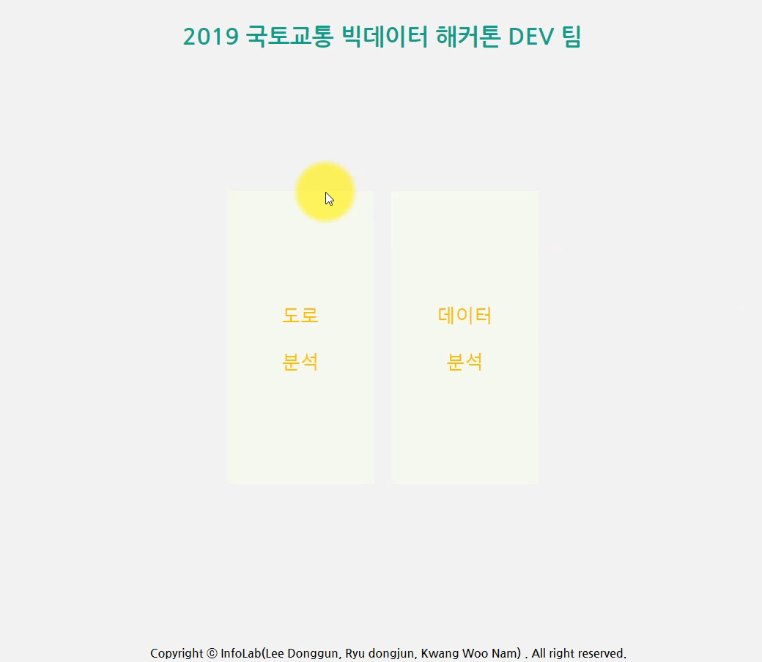
Find Outlier
03
기술 설명
Copyright ⓒ InfoLab(Lee Donggun, Ryu dongjun, Kwang Woo Nam) . All right reserved.

Slide 8
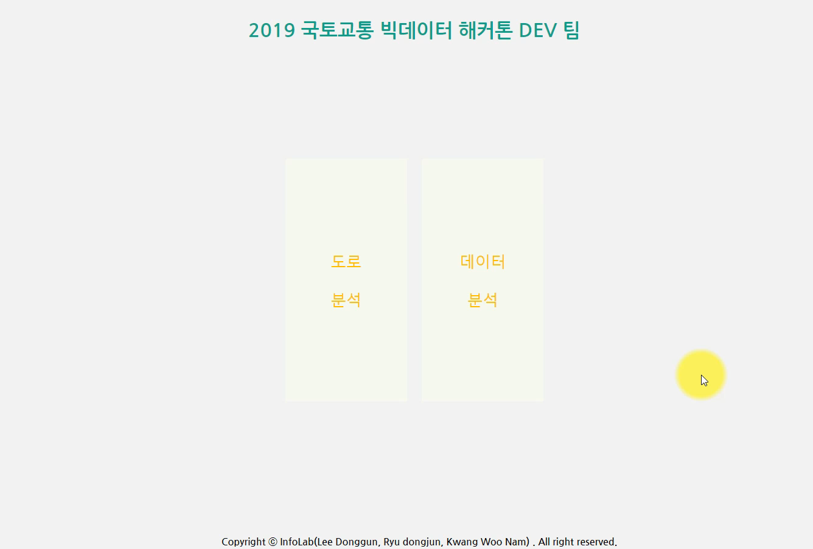
Data Cluster
03
기술 설명
Copyright ⓒ InfoLab(Lee Donggun, Ryu dongjun, Kwang Woo Nam) . All right reserved.

Slide 9
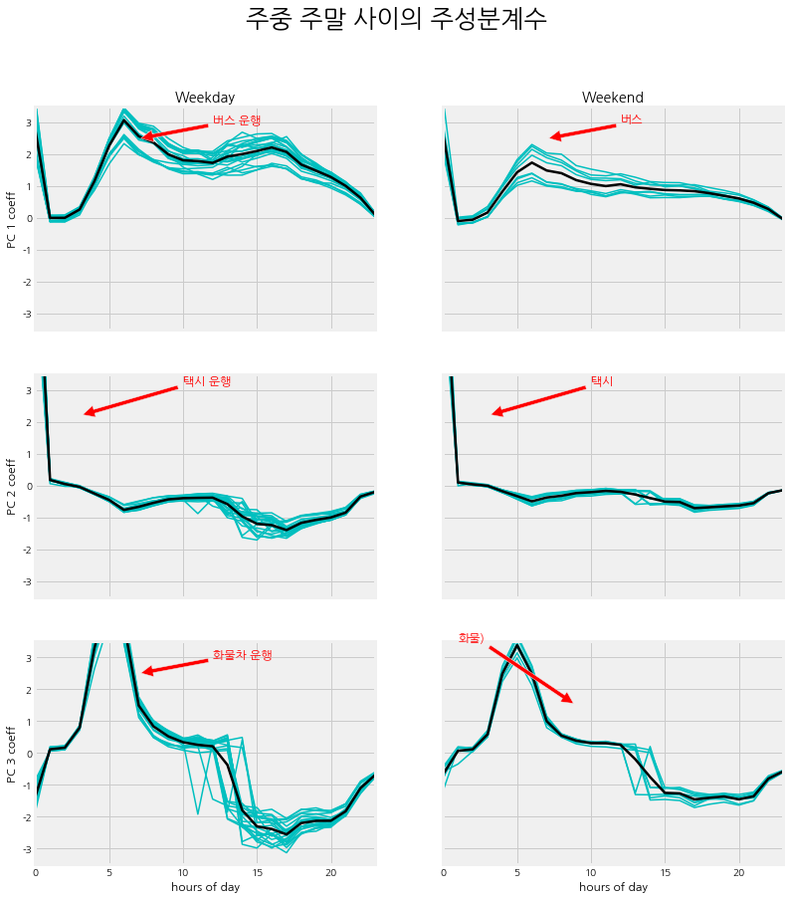
04
TRIP 데이터로 버스, 택시, 화물차 등
차량의 특성을 분석할 수 있습니다.
기대 효과
Copyright ⓒ InfoLab(Lee Donggun, Ryu dongjun, Kwang Woo Nam) . All right reserved.

Slide 10
DTG 운행기록 데이터, TRIP 사고 위험 데이터
04
+ 블랙박스(or ADAS) 영상
기대 효과
Copyright ⓒ InfoLab(Lee Donggun, Ryu dongjun, Kwang Woo Nam) . All right reserved.

Slide 11
04
빈틈 없는 교통량 수집 및 사고예방
+ 동영상 데이터
기대 효과
Copyright ⓒ InfoLab(Lee Donggun, Ryu dongjun, Kwang Woo Nam) . All right reserved.

Slide 12
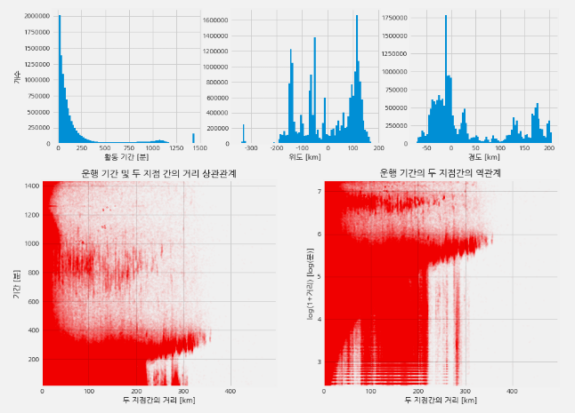
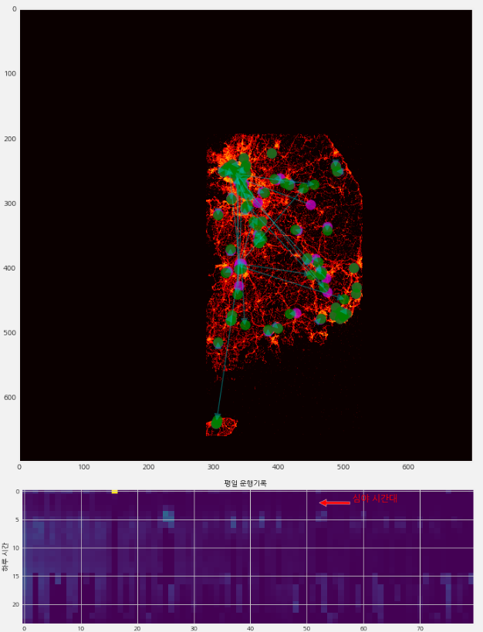
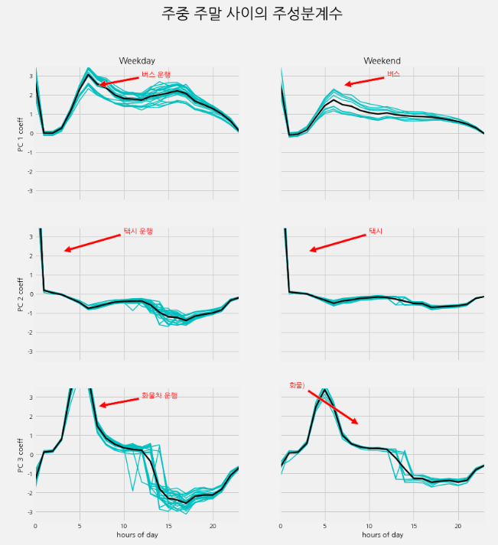
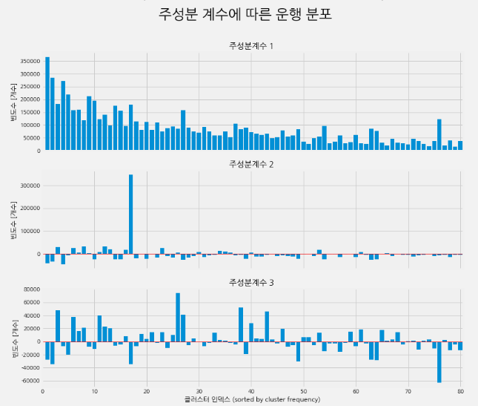
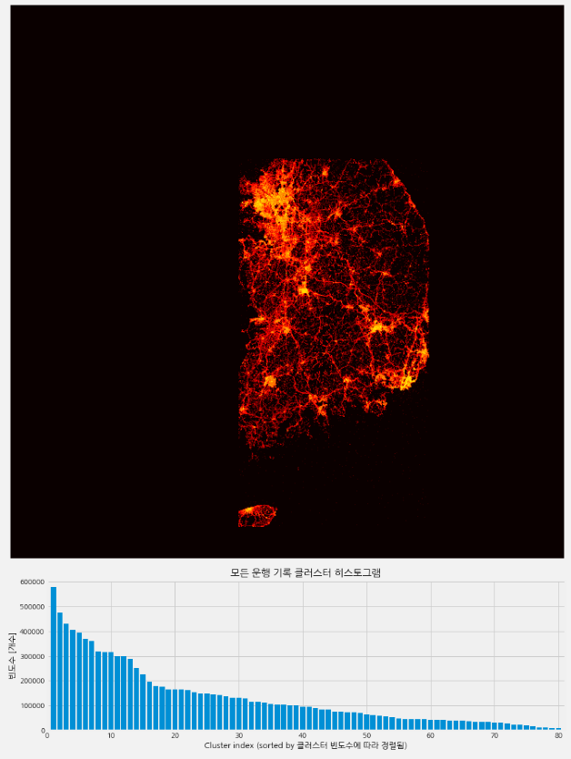
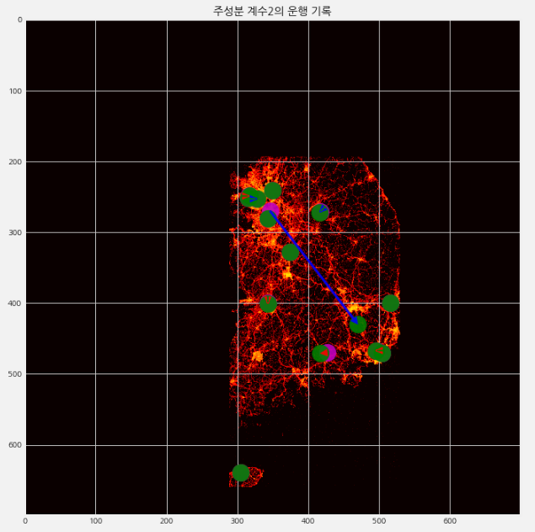
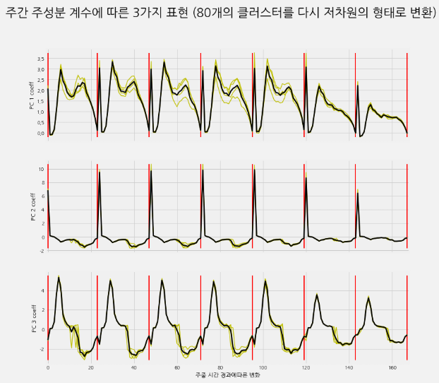
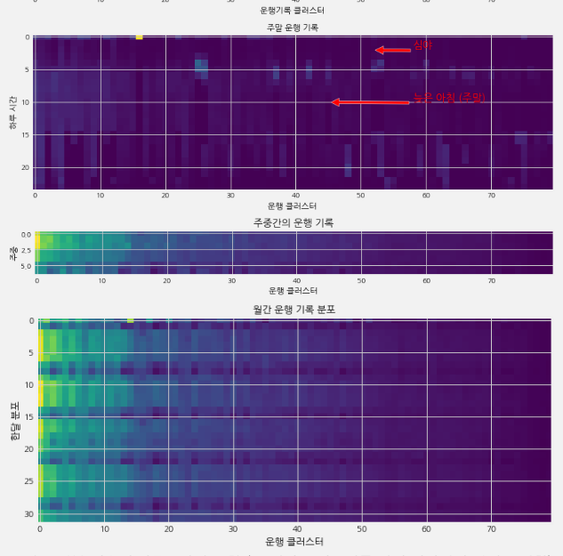
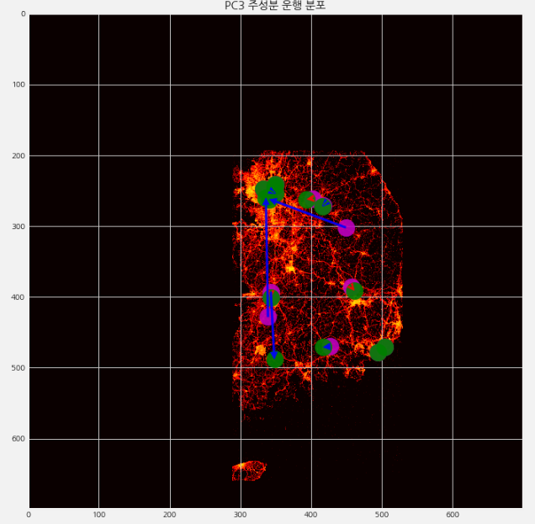
04
기대 효과
Copyright ⓒ InfoLab(Lee Donggun, Ryu dongjun, Kwang Woo Nam) . All right reserved.

Slide 13
TRIP 위험 데이터 1개월 분으로 12가지의 분석 결과
활동 기간에 따른 위도 경도 분포
거리에 따른 이동 기간
전국 이동 현황(지도)
운행기록 클러스터 히스토그램
1차 클러스터 이동 현황(지도)
하루 평일/주말 운행 기록 분포
한달 평일/주말 운행 기록 분포
주간 클러스터 분석표
주중 주말 사이의 주성분계수
주성분 계수에 따른 운행 분포
주성분 운행 기록(지도)
2차 클러스터 이동 현황(지도)
04
기대 효과
Copyright ⓒ InfoLab(Lee Donggun, Ryu dongjun, Kwang Woo Nam) . All right reserved.

Slide 14
년 단위 데이터까지 있다면?
분기별 평일/주말 운행 기록 분포
년 평일/주말 운행 기록 분포
3차 클러스터 이동 현황(지도)
…
TRIP 위험 데이터 1개월 분으로 12가지의 분석 결과
활동 기간에 따른 위도 경도 분포
거리에 따른 이동 기간
전국 이동 현황(지도)
운행기록 클러스터 히스토그램
1차 클러스터 이동 현황(지도)
하루 평일/주말 운행 기록 분포
한달 평일/주말 운행 기록 분포
주간 클러스터 분석표
주중 주말 사이의 주성분계수
주성분 계수에 따른 운행 분포
주성분 운행 기록(지도)
2차 클러스터 이동 현황(지도)
04
기대 효과
Copyright ⓒ InfoLab(Lee Donggun, Ryu dongjun, Kwang Woo Nam) . All right reserved.

Slide 15
실시간 영상데이터가 까지 있다면?
일반 운행 데이터와 사고 위험 데이터를 각각 별도로 분석하여
더욱더 정확한 특성을 분석할 수 있고 분석된 결과로
교통량 측정, 사고 예방, 운전자가 피로도를 느끼는 지점, 운전자의 시각에서 가려진 도로 표지판 등
다양한 분석 결과를 보여줄 수 있습니다.
년 단위 데이터까지 있다면?
분기별 평일/주말 운행 기록 분포
년 평일/주말 운행 기록 분포
3차 클러스터 이동 현황(지도)
…
TRIP 위험 데이터 1개월 분으로 12가지의 분석 결과
활동 기간에 따른 위도 경도 분포
거리에 따른 이동 기간
전국 이동 현황(지도)
운행기록 클러스터 히스토그램
1차 클러스터 이동 현황(지도)
하루 평일/주말 운행 기록 분포
한달 평일/주말 운행 기록 분포
주간 클러스터 분석표
주중 주말 사이의 주성분계수
주성분 계수에 따른 운행 분포
주성분 운행 기록(지도)
2차 클러스터 이동 현황(지도)
04
기대 효과
Copyright ⓒ InfoLab(Lee Donggun, Ryu dongjun, Kwang Woo Nam) . All right reserved.

Slide 16
교통량 수집 및 도로 표지판 시아 확인
기존
사람이 직접 도로에 나가 측정(확인)
카메라로 촬영 후 사람이 측정 (확인)
사람의 피로도가 높다 - 사람이 직접 하지 않으면 측정(확인)하기 어렵다.
04
DTG + 영상 데이터가 있다면
버스, 택시와 같은 차량에서 나온 영상 데이터 및 DTG 데이터로
차량을 수를 세거나 도로 표지판이 있어야 할 장소에 없다면 체크하여 보고합니다.
기대 효과
Copyright ⓒ InfoLab(Lee Donggun, Ryu dongjun, Kwang Woo Nam) . All right reserved.

Slide 17

질의응답
Question & Answer
Copyright ⓒ InfoLab(Lee Donggun, Ryu dongjun, Kwang Woo Nam) . All right reserved.

Slide 18
감사합니다.
THANK YOU.
DEV

